Slide 1
Jornada Nacional para fortalecer las competencias del referente técnico de los Informes Trimestrales de Dotación de Personal para DIPRES
Jornada Nacional
METODOLOGÍA DE TRABAJO
Cecilia Digmann Muñoz,
Jefa Unidad Sistema de Información de Personas en el Sector Público de Salud
Dciembre 2018

Slide 2


CONTENIDOS DE LA PRESENTACION
Metodología de Trabajo Jornada
  Objetivos
  Programa
  Pauta de Evaluación
  Equipos de Trabajo

Slide 3
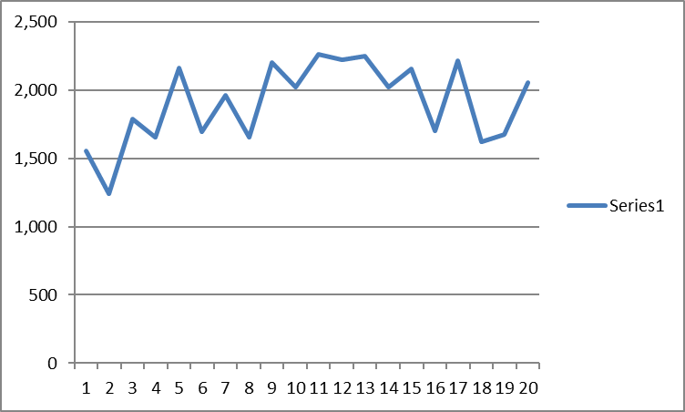
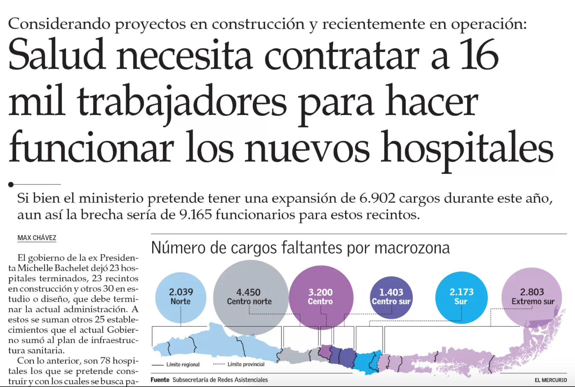
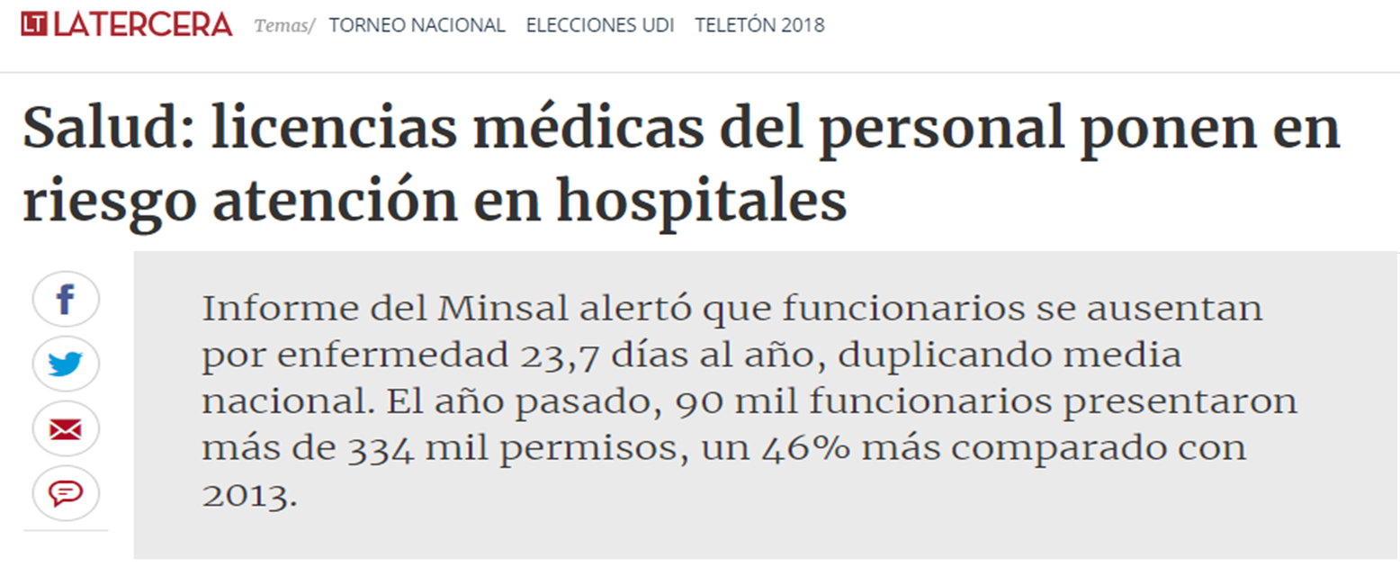

OBJETIVO GENERAL
Fortalecer las competencias del referente técnico de los Servicios de Salud, Establecimientos Experimentales, y organismos autónomos en la comprensión de la estructura, contenido y fuentes de información de las matrices trimestrales de gestión de personal exigidas por la unidad de estadísticas de DIPRES, en el contexto de mejorar la oportunidad y calidad de esta información, que es base para la toma de decisiones de las autoridades y control de DIPRES.

Slide 4

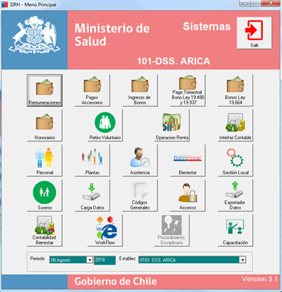

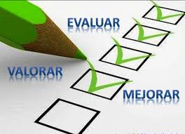
OBJETIVOS ESPECIFICOS
Entregar conocimiento sobre la estructura de las matrices trimestrales de dotación y las validaciones establecidas por la unidad de estadísticas de DIPRES..
Dar a conocer las fuentes disponibles del SIRH que apoyan la generación de los informes trimestrales.
Presentar los errores frecuentes y establecer procedimiento de retroalimentación y orientación al personal causante del registro errado.
Identificar oportunidades de mejoras en el SIRH y procedimientos para facilitar la generación y retroalimentación de errores de información.

Slide 5
EVALUACION DE LA JORNADA
Presencial
30%
Ejecución: 70%
Considera 20 horas pedagógicas. Para aprobar la capacitación requiere 100% de asistencia y nota mínima de 4.0
Informe con propuesta de mejoras por grupo de matrices y procedimiento de retroalimentación:30%
Carga primer grupo de matrices: 30% (Medio de verificación Informe de Estado calidad y oportunidad igual o superior a 75%).
Carga primer grupo de matrices: 40% (Medio de verificación Informe de Estado calidad y oportunidad igual o superior a 75%).

Slide 6

PROGRAMA
10/12/2018
11/12/2018

Slide 7

PRESENTACION DE EQUIPOS
  ¿Quiénes Somos ?

Slide 8


